Slide 1
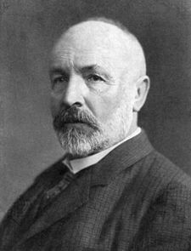
স্বাগতম
Georg Cantor

Slide 2
মোঃ মাইনুল ইসলাম
সহকারী শিক্ষক
সৈয়দকাঠী মাধ্যমিক বিদ্যালয়
বরিশাল
ইমেইলঃimaynul@gmail.com
মোবাইলঃ01914518238
শ্রেণিঃ ৮ম
বিষয়ঃ গণিত
পাঠের বিষয়ঃ সেট
তারিখঃ ১২ - ১২-২০১৭

Slide 3
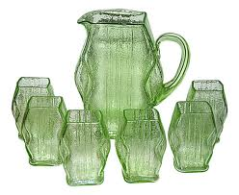
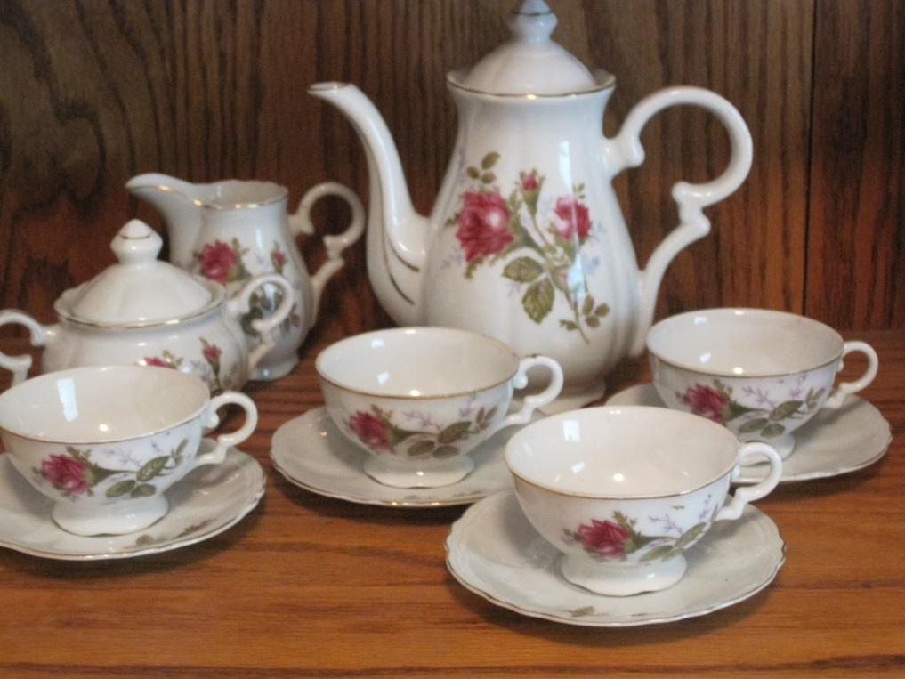
ছবিতে কী দেখতে পাচ্ছ?
টি সেট
জগ সেট

Slide 4
পাঠ ঘোষণা
তাহলে, আজকের পাঠ ‘সেট’

Slide 5
শিখনফল
এ পাঠ শেষে শিক্ষার্থী-
সেট কী তা বলতে পারবে
সেট প্রকাশ পদ্ধতি বর্ণনা করতে পারবে
সংযোগ ও ছেদ সেট প্রয়োগ করতে পারবে।

Slide 6
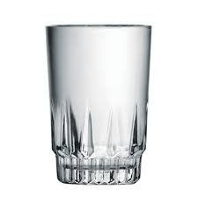
কী দেখা যাচ্ছে?
৬টি গ্লাস
A={ , , , , , }
উপাদান গুলো তালিকা আকারে লিখে উপস্থাপন করা হয়েছে। একে সেটের তালিকা পদ্ধতি বলে।
এর সেট গঠন পদ্ধতি কী ভাবে হবে?
সেট গঠন পদ্ধতে,
A={ অর্ধডজন গ্লাস }

Slide 7
একক কাজঃ
1-10 পর্যন্ত জোড় সংখ্যা গুলো নিয়ে তালিকা পদ্ধতিতে সেট গঠন কর।
উত্তরঃ
A={2, 4, 6, 8, 10 }

Slide 8
এই চিহ্নটিকে কী বলে?
এই চিহ্নটিকে সংযোগ বা ইউনিয়ন বলে। এর কাজ নিম্নরূপ-
1
2
3
4
1
2
3
4
22
9
2
7
22
2
9
7
2
A
B
A ও B দুইটি সেট। তাদের সংযোগে নতুন সেট C হলে, C= কত?
C={1,2,3,4,7,9,22}

Slide 9
জোড়ায় কাজ
A = {1,3,5,7,9} কে সেট গঠন পদ্ধতিতে প্রকাশ কর।

Slide 10
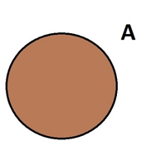
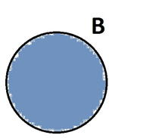
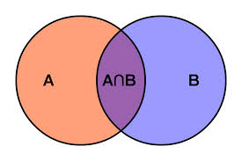
এই চিহ্নটিকে ছেদ বা ইন্টারছেকসন বলে। এর কাজ নিম্নরূপ-
সেট দ্বয়ের কমন অংশ

Slide 11
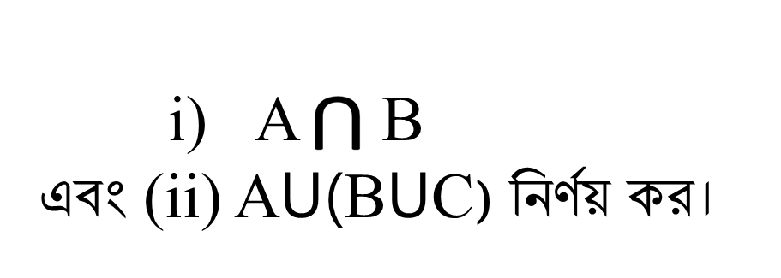
দলীয় কাজ
যদি A= {1,3,5} , B={2,4,6} এবং C= {2,3,4,5} হয়, তবে-

Slide 12
মূল্যায়ন
সংযোগ সেট নির্ণয়ের সময় দুটি সেটে কমন অংশ না থাকলে, উত্তর কী হবে?
নতুন সেটে উক্ত দুটি সেটের উপাদান গুলো সব থাকবে।

Slide 13
বাড়ীর কাজ
দৈনন্দিন জীবনে ব্যবহৃত জিনিস গুলোর মধ্যে সেট আকারে যে গুলো আছে তার একটি তালিকা তৈরি কর।

Slide 14
ধন্যবাদ

